Slide 1

SYNTHESIZED VOICE TECHNOLOGY
DIPAPARKAN OLEH KELOMPOK 1 TI-2G

Slide 2

TOPIK UTAMA HARI INI
Mengenal teknologi synthesized voice atau text to speech yang sangat berguna bagi pengidap tuna wicara.

Slide 3
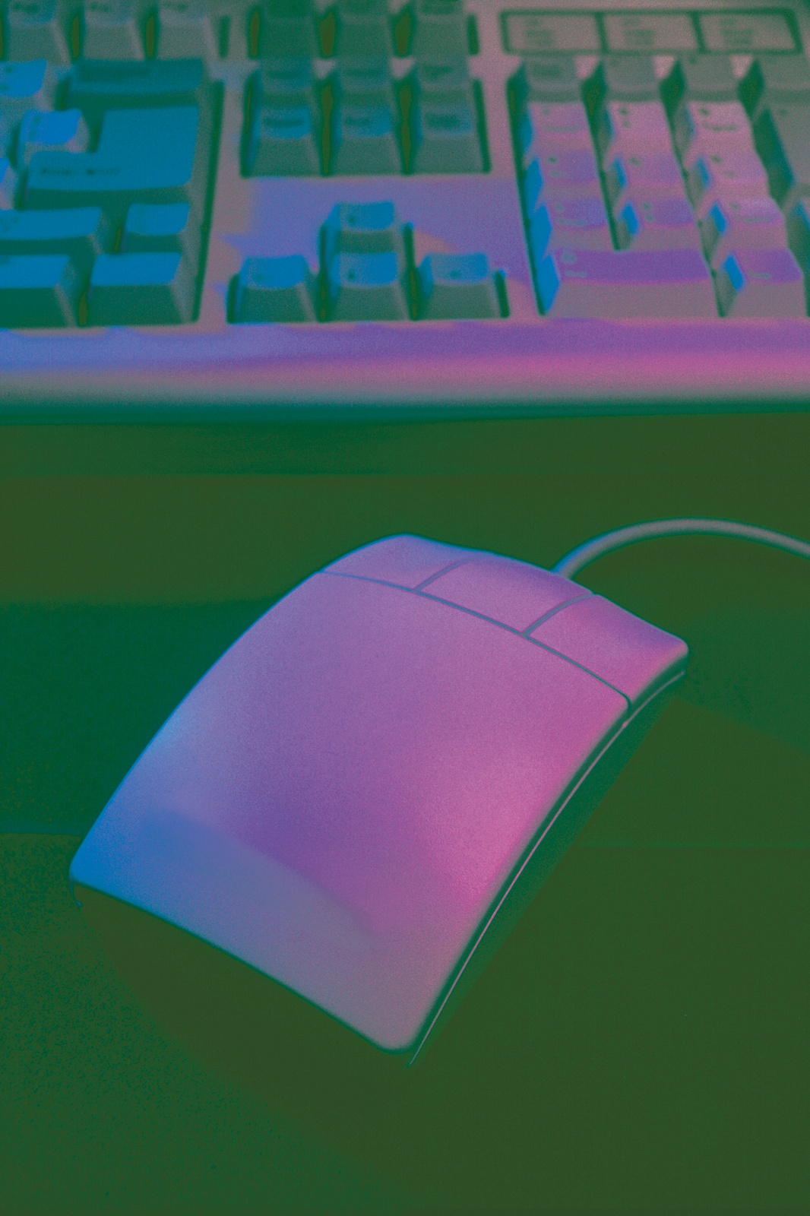
ANGGOTA KELOMPOK :
ALFINA SALSABILLA
BIMA PUTRA WICAKSONO
HANIF NAUFAL R
M.RAFI PRABOWO
RIZQI ROHMATUL HUDA
ZUBHAIR ABHEL K

Slide 4
APA ITU SYNTHESIZED VOICE TECHNOLOGY?
MENGAPA PENTING BAGI KAMI?

Slide 5
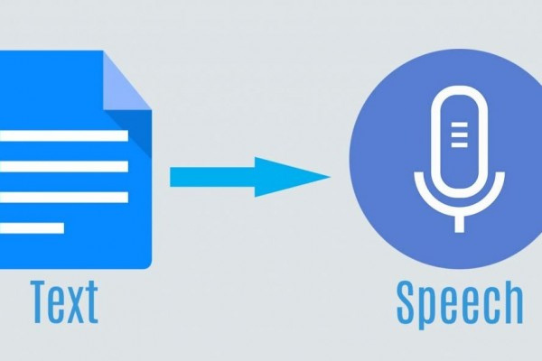



Slide 6
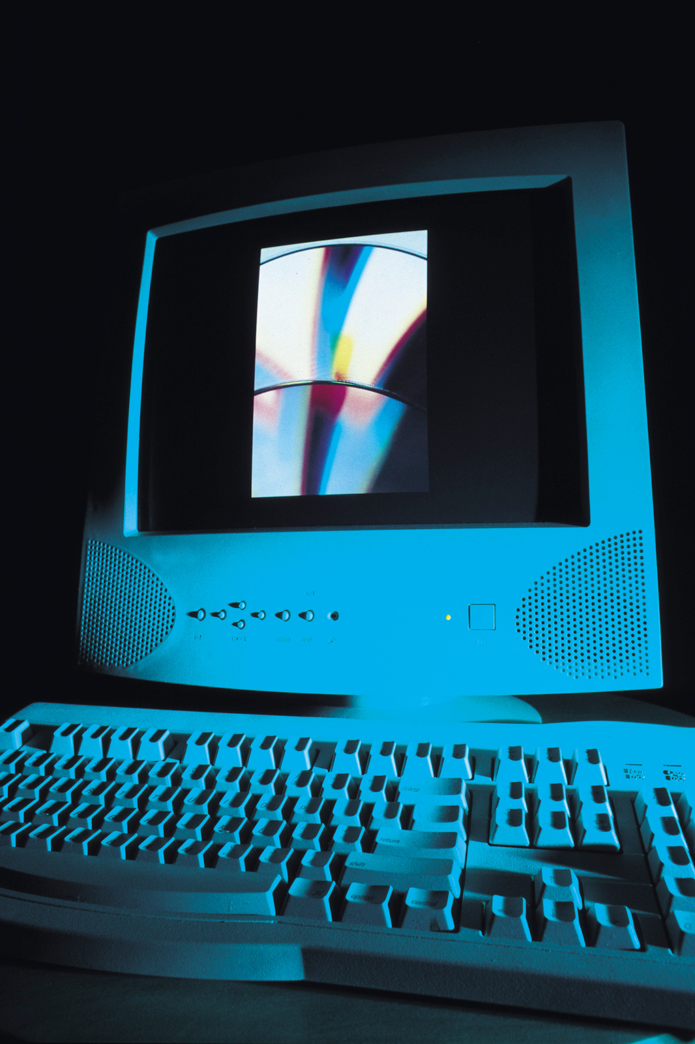
VOICE SYNTHESIZED TECHNOLOGY
Sebuah produk dari artificial yang berupa human speech(produk artifisial suara manusia) yang bertujuan menciptakan kemampuan untuk menerjemahkan teks ke dalam ucapan lisan secara otomatis..

Slide 7
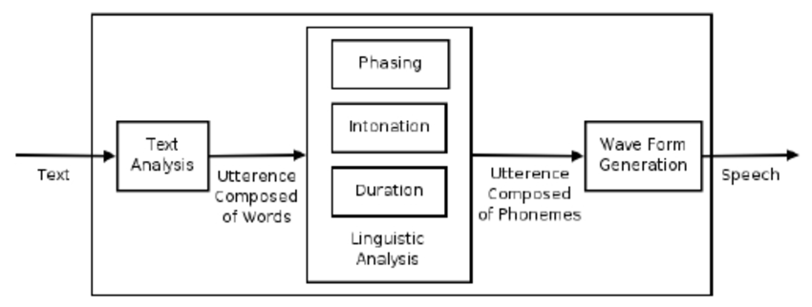
KONSEP / ALUR KERJA

Slide 8


KONSEP KERJA
Memotong teks menjadi kalimat dan kata-kata (grafem) dan menetapkan transkripsi fonetik, pengucapan, ke semua kelompok teks/fonetik.
Mengidentifikasi kelompok teks/fonetik yang berbeda
Mengubah representasi linguistik ini menjadi suara. Dengan kata lain, membaca indikasi tersebut menghasilkan suara yang akan membacakan informasi tersebut.

Slide 9
KELEBIHAN TEKNOLOGI INI :
KEKURANGAN TEKNOLOGI INI
Alat bantu untuk penyandang disabilitas baik tuna rungu, tuna wicara dan tuna netra.
Sebagai alat bantu bagi tim forensik untuk mengenali suara
Memberi alternatif cara komunikasi yang baru
Membuka akses pendidikan dengan menyediakan berbagai alternatif belajar dan materi pelajaran
Meningkatkan keamanan rumah atau bangunan dengan voice biometric
User sangat sensitif terhadap variasi dan informasi suara. Oleh sebab itu, mereka tidak dapat memberikan toleransi atas ketidaksempurnaan dari speech synthesizer tersebut.
Output yang dihasilkan oleh teknologi ini dalam bentuk suara dan tidak dapat diulang atau dicari dengan mudah.
Meningkatkan keberisikan pada lingkungan kantor atau jika menggunakan handphone, maka akan meningkatkan biaya pengeluaran.

Slide 10
HASIL OUTPUT DARI TEKNOLOGI INI :
Voice Over
Audiobook
Alat Pembelajaran
Website
Customer Service
Pemberitahuan di Tempat Umum
Kebutuhan Gaming
Smart TV
GPS dan sistem Navigasi

Slide 11




IMPLEMENTASI DARI TEKNOLOGI INI
SEKTOR PENDIDIKAN
KEBUTUHAN BISNIS
KESEHATAN DAN FORENSIK
SEKTOR KEAMANAN

Slide 12
ALASAN MENGAPA HARUS BERINOVASI
DENGAN ADANYA TEKNOLOGI TEXT TO SPEECH UNTUK ORANG PENYANDANG DISABILITAS TERUTAMA TUNA WICARA BISA BERKOMUNIKASI DENGAN NYAMAN KEPADA ORANG NORMAL UMUMNYA. DAN KARENA TIDAK SEMUA ORANG BISA DAN PAHAM BAHASA ISYARAT JADI PENGEMBANGAN TERHADAP TEKNOLOGI TERSEBUT KITA MERANCANG INOVASI PEMBUATAN APLIKASI YANG MENGGUNAKAN TEXT TO SPEECH UNTUK MEMUDAHKAN ORANG TUNA WICARA BISA BERSOSIALISASI DENGAN ORANG TANPA HARUS MENGGUNAKAN BAHASA ISYARAT / MENULISKAN SESUATU DI KERTAS.

Slide 13
TERIMAKASIH ATAS PERHATIANNYA
KELOMPOK 1

